Slide 1



الحملات التسويقية الرقمية
MKT 224
الأسبوع ٨
تحليل وتقييم أداء الحملات التسويقية الرقمية
اعداد
د. محمد عادل عبدالرازق
دكتوراة إدارة الأعمال، جامعة اكستر، إنجلترا

Slide 2

الأهداف التعليمية للمحاضرة
Chapter
في نهاية هذه المحاضرة، سيكون الطلاب قادرين على::
فهم أهمية تحليل وتقييم أداء الحملات الرقمية.
التعرف على مؤشرات الأداء الرئيسية KPIs وأهميتها في تقييم النجاح.
استكشاف الأدوات التقنية المستخدمة لتحليل البيانات الرقمية.
تعلم خطوات عملية لتحليل البيانات وتصحيح الأخطاء.
إتقان كيفية إعداد تقارير تحليلية واتخاذ قرارات بناءً على النتائج.

Slide 3
Chapter
مكونات المحاضرة
الجزء الأول: مقدمة إلى تحليل وتقييم أداء الحملات الرقمية.
الجزء الثاني: مؤشرات الأداء الرئيسية.
الجزء الثالث: أدوات تحليل الحملات الرقمية.
الجزء الرابع: خطوات عملية لتحليل الحملات.
الجزء الخامس: إعداد التقارير واتخاذ القرارات

Slide 4
Chapter
ما أهمية تحليل وتقييم الحملات الرقمية؟
08
تحسين الأداء: يساعد التحليل في تحديد نقاط القوة والضعف لتحسين الحملات المستقبلية.
زيادة العائد على الاستثمار: يساعد في تقليل النفقات الزائدة واستغلال الموارد بكفاءة.
فهم الجمهور المستهدف: يكشف عن تفضيلات وسلوك العملاء.
اتخاذ قرارات مستنيرة: يوفر بيانات دقيقة لدعم القرارات الاستراتيجية.

Slide 5
Chapter
الفرق بين التحليل والتقييم في الحملات الرقمية
08
الجانب | التحليل | التقييم
الهدف | فهم الأداء الحالي للحملة. | قياس النجاح مقارنةً بالأهداف المحددة.
التوقيت | يتم أثناء الحملة أو بعدها. | يتم عادةً بعد انتهاء الحملة.
النطاق | يركز على الجوانب التفصيلية مثل CTR وROI | يركز على الأداء العام للحملة.
النتيجة | تحسين الأداء في الوقت الحقيقي أو المستقبلي. | تقرير نهائي يحدد مدى تحقيق الأهداف.

Slide 6
Chapter
أهداف تحليل وتقييم الحملات الرقمية
08
تحقيق الشفافية
تقديم صورة واضحة عن أداء الحملة
تحسين الاستراتيجيات المستقبلية
الاستفادة من الأخطاء والنجاحات
قياس مدى تحقيق الأهداف
التأكد من تحقيق النتائج المرجوة
تخصيص الموارد بكفاءة
توجيه الجهود نحو القنوات الأكثر تأثيرًا

Slide 7
Chapter
العوامل التي تؤثر على نجاح الحملات الرقمية
08
١- وضوح الأهداف
تُستخدم لتقديم عروض أو منتجات جديدة وتشجيع الجمهور على الشراء
٢- اختيار القنوات المناسبة
تحتوي على أخبار ومعلومات حول العلامة التجارية ومجالها
٣- التوقيت المناسب
تهدف لتقديم محتوى تثقيفي يساعد العملاء على استخدام المنتجات أو تحقيق أهدافهم
٤- جودة المحتوى
المحتوى الجذاب والمناسب يلعب دورًا رئيسيًا
٥- التفاعل مع الجمهور
التفاعل المستمر يعزز من نجاح الحملة

Slide 8

Chapter
أدوات تحليل الحملات التسويقية الرقمية
08
Google Analytics أداة شاملة لتحليل زوار الموقع وسلوكياتهم.
Meta Ads Manager لتحليل أداء الإعلانات على منصات فيسبوك وإنستغرام.
Hootsuite Insights أداة تحليل وتحكم في الشبكات الاجتماعية.
Mailchimp تحليل أداء حملات البريد الإلكتروني.
SEMrush لمراقبة وتحليل تحسين محركات البحث

Slide 9
Chapter
Google Analytics
08
وظائف الأداة
تحليل حركة المرور على الموقع (Traffic Analysis).
أهمية الأداة
مثال
متابعة معدلات التحويل (Conversions) وسلوك المستخدمين
تحديد مصادر الزوار Direct، Organic، Social.
تحليل معدل الزيارات اليومية ومصدرها.
توفر رؤى شاملة عن أداء الموقع.
تساعد في فهم اهتمامات الجمهور وسلوكياته

Slide 10
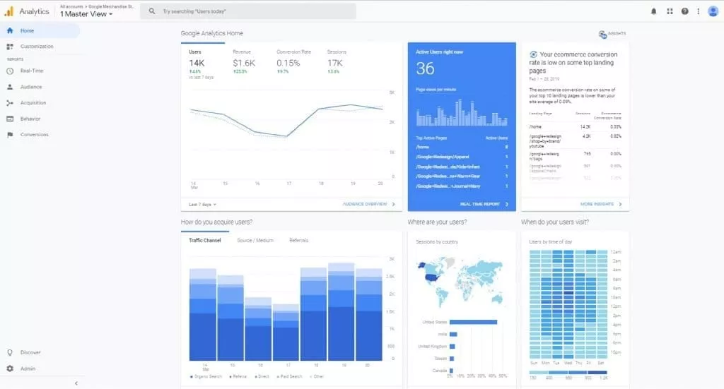
Chapter
واجهات التقارير على Google Analytics
07
تقارير الجمهور
Audience reports
https://marketingplatform.google.com/about/analytics/

Slide 11
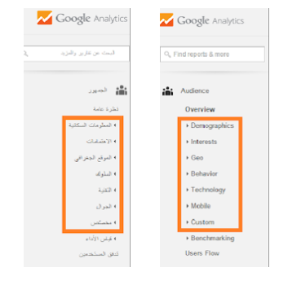
Chapter
واجهات التقارير على Google Analytics
08
تقارير الجمهور
Audience reports

Slide 12
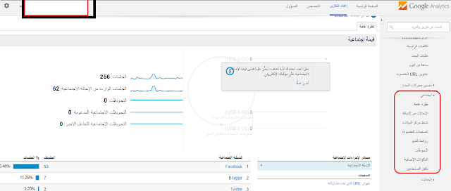
Chapter
واجهات التقارير على Google Analytics
08
تقارير الاكتساب
Acquisition reports

Slide 13
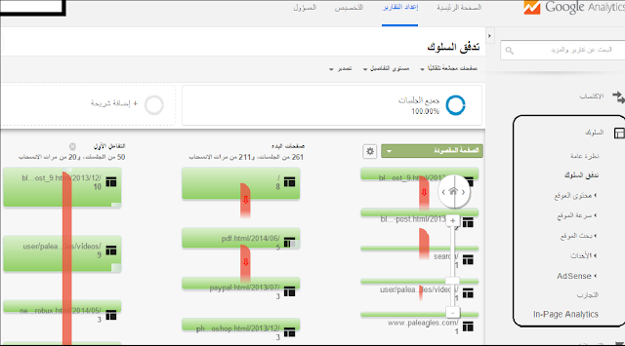
Chapter
واجهات التقارير على Google Analytics
08
تقارير السلوك
Behaviour reports

Slide 14
Chapter
Meta Ads Manager
08
وظائف الأداة
إدارة وتحليل الإعلانات على منصتي فيسبوك وإنستغرام
أهمية الأداة
مثال
مقارنة أداء الإعلانات المختلفة
تتبع معدلات النقر (CTR) والتكلفة لكل نقرة (CPC).
تحليل إعلان فيديو لمعرفة معدل المشاهدات والتفاعل
تحسين أداء الإعلانات عبر تحليل النتائج
استهداف الجمهور بشكل أكثر دقة

Slide 15
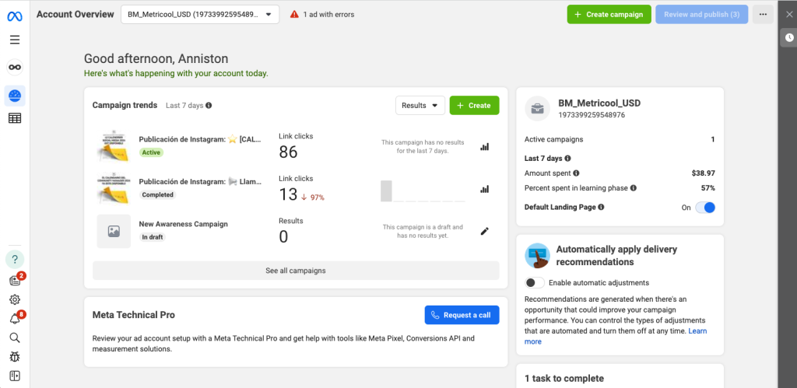
Chapter
07
https://adsmanager.facebook.com/adsmanager/

Slide 16
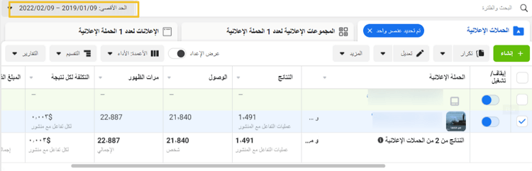
Chapter
لوحة تحكم مدير إعلانات فيسبوك Facebook Ads Manager
08

Slide 17
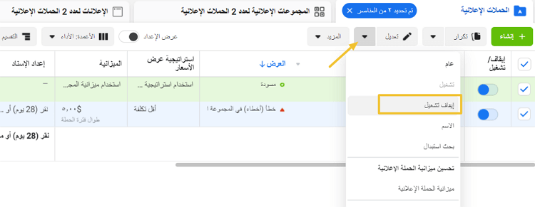
Chapter
تشغيل الإعلان أو إيقافه
08

Slide 18
Chapter
Hootsuite Insights
08
وظائف الأداة
تحليل التفاعل مع المنشورات على وسائل التواصل
أهمية الأداة
مثال
تتبع زيادة عدد المتابعين بعد نشر محتوى معين
إدارة الحسابات الاجتماعية من مكان واحد
تحليل شامل لأداء وسائل التواصل الاجتماعي
متابعة الإشارات (Mentions) الخاصة بالعلامة التجارية
قياس مدى وصول المنشورات (Reach).

Slide 19
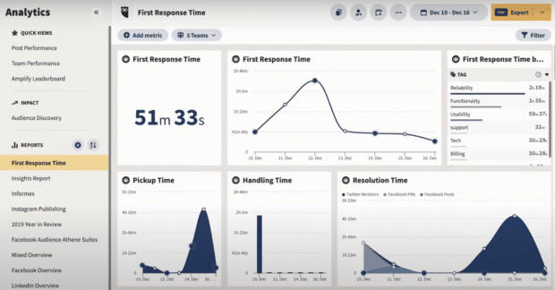
Chapter
07
https://www.hootsuite.com/

Slide 20
: Hootsuite Insights تحليل الشبكات الاجتماعية
Chapter
08
الميزة | الوصف
تحليل التفاعل | متابعة الإعجابات، التعليقات، المشاركات.
إدارة الحسابات الاجتماعية | إدارة ونشر المحتوى على منصات متعددة.
مراقبة العلامة التجارية | تتبع الإشارات والتعليقات على العلامة.
تقارير الأداء | إنشاء تقارير أداء تفصيلية.

Slide 21
Chapter
Mailchimp
08
وظائف الأداة
تحليل حملات البريد الإلكتروني (Email Campaigns).
أهمية الأداة
مثال
متابعة نجاح رسالة بريدية تحتوي على عرض خاص
تحسين الحملات البريدية بناءً على التحليل
تخصيص الرسائل لجمهور محدد
متابعة معدلات الفتح (Open Rate) والنقر (Click Rate).
إدارة قوائم البريد والتفاعل مع العملاء

Slide 22
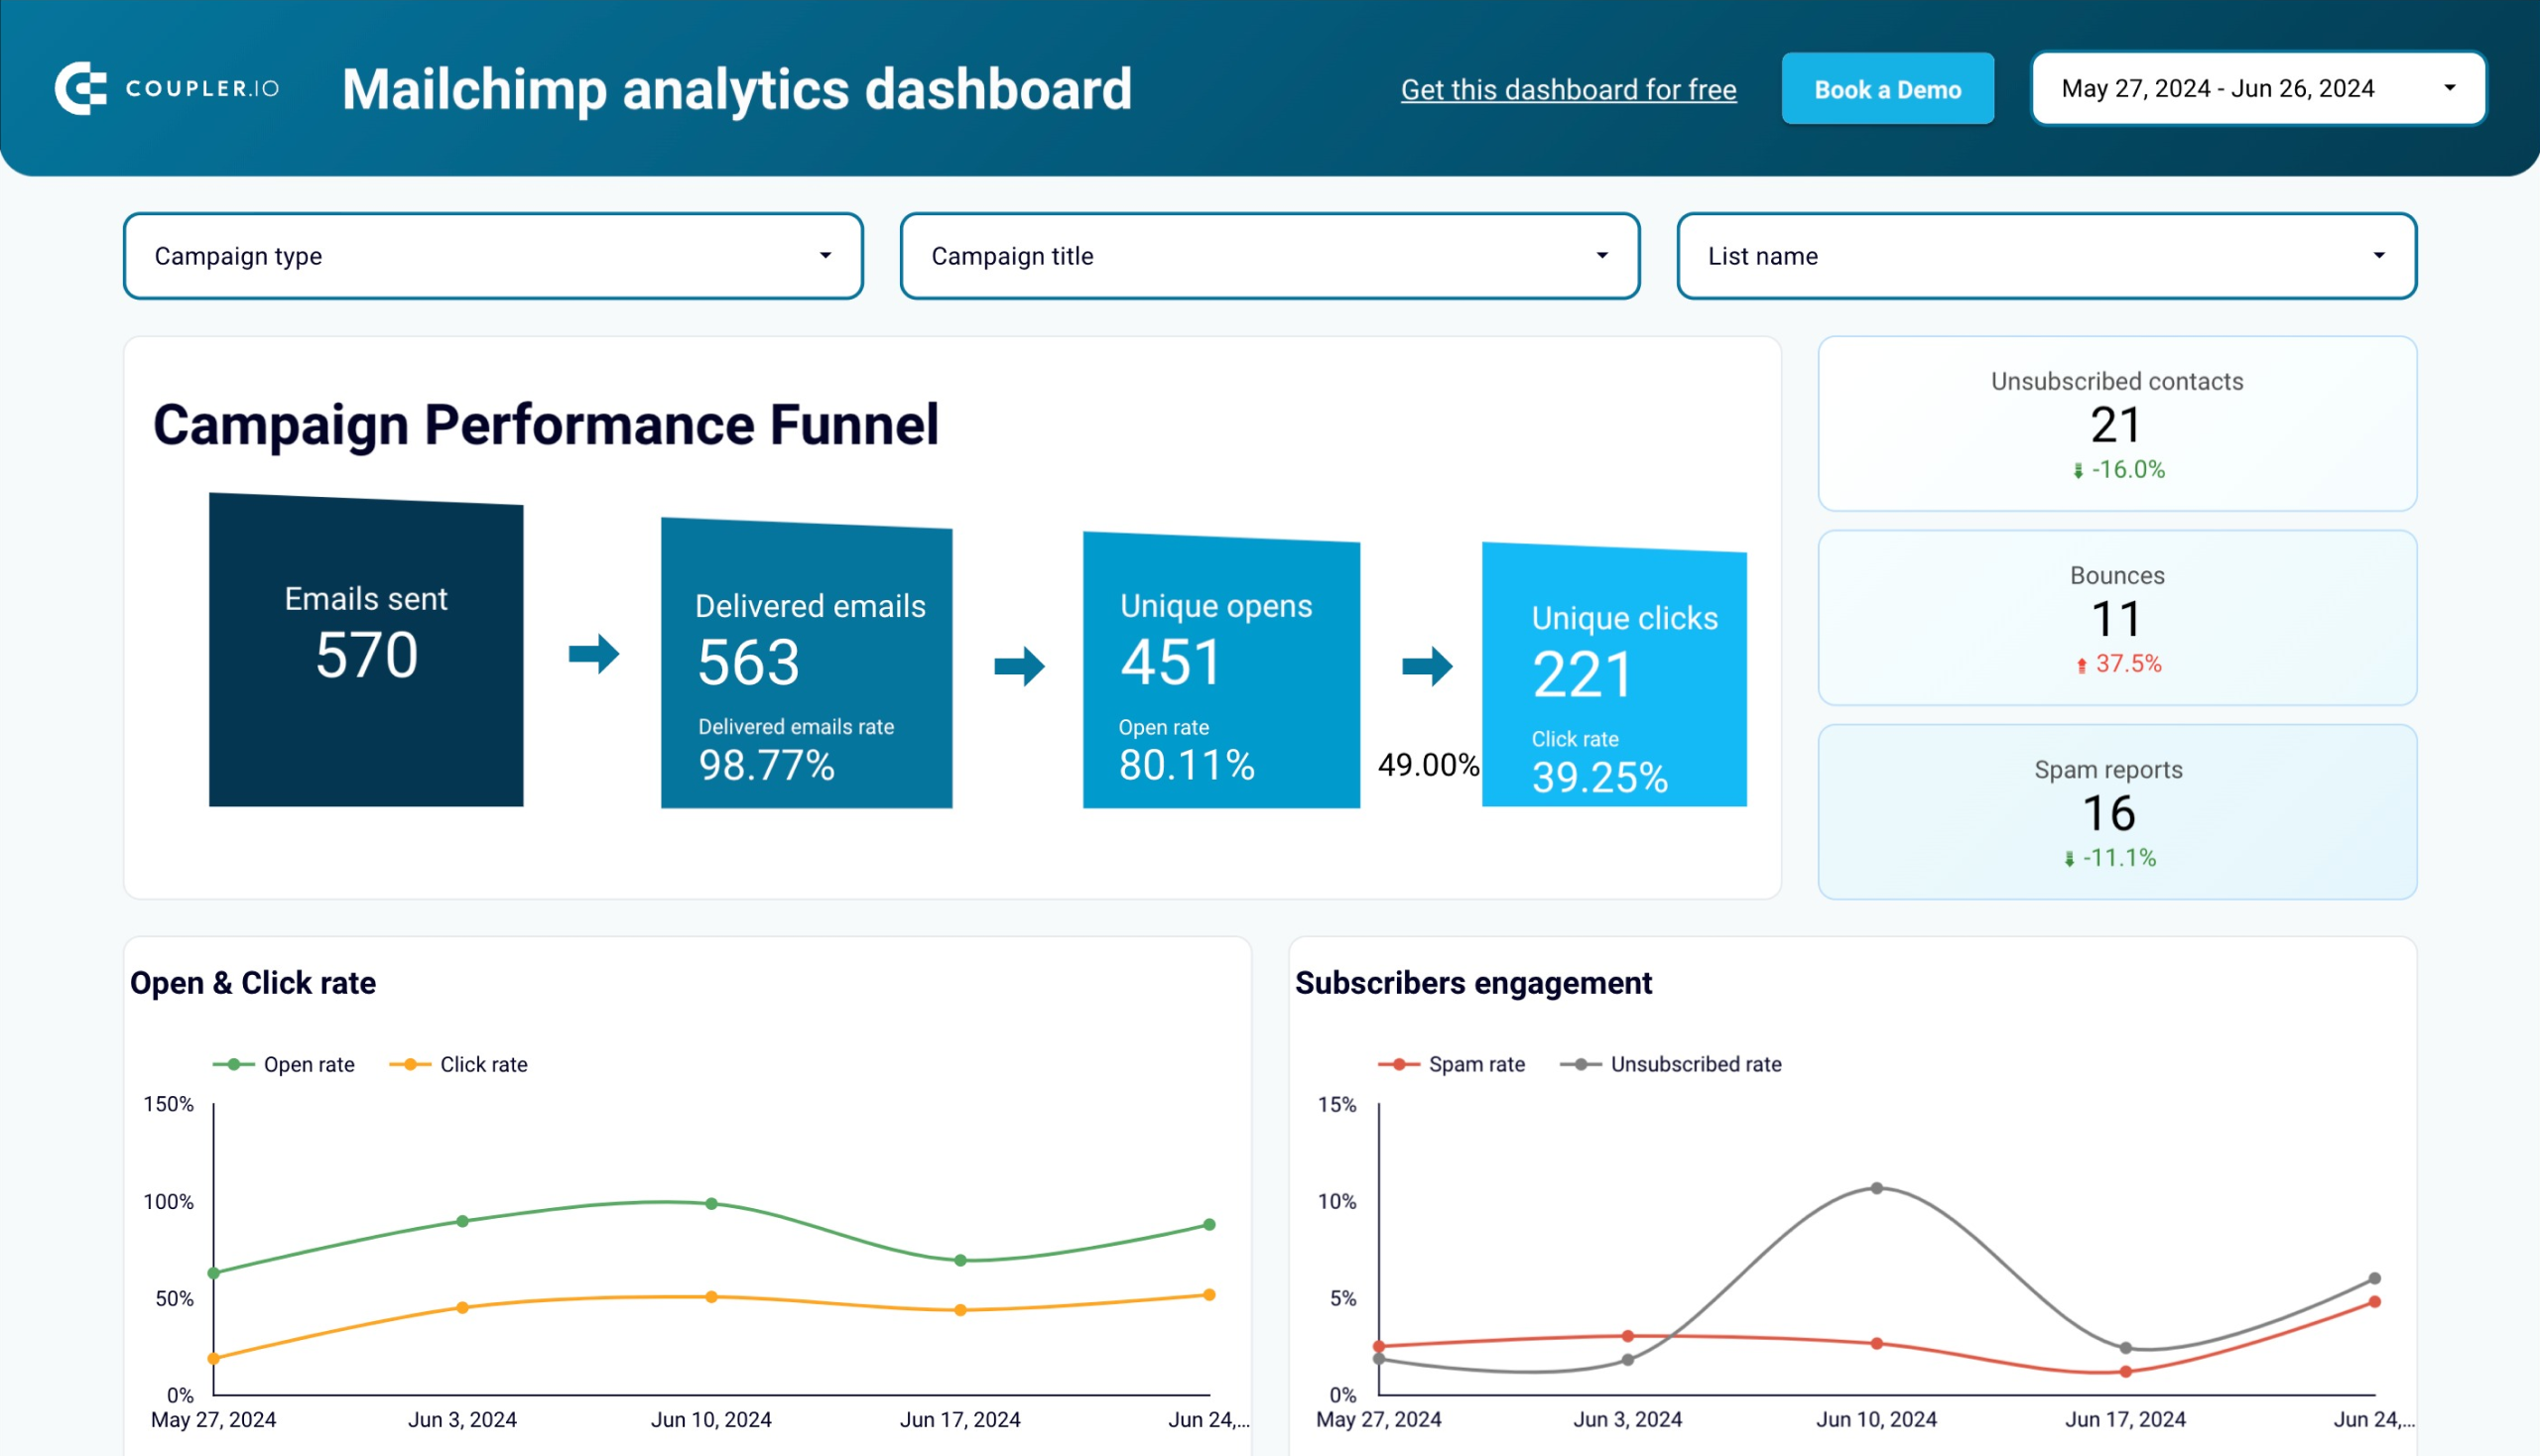
Chapter
07
https://mailchimp.com/

Slide 23
SEMrush
Chapter
08
وظائف الأداة
تحليل أداء الكلمات المفتاحية (Keywords).
أهمية الأداة
مثال
مقارنة ترتيب الكلمات المفتاحية بين موقعك ومواقع المنافسين
تحسين استراتيجيات تحسين محركات البحث
اكتشاف فرص تحسين الأداء مقارنة بالمنافسين
مراقبة ترتيب الموقع في محركات البحث (SEO).
تحليل أداء المنافسين

Slide 24
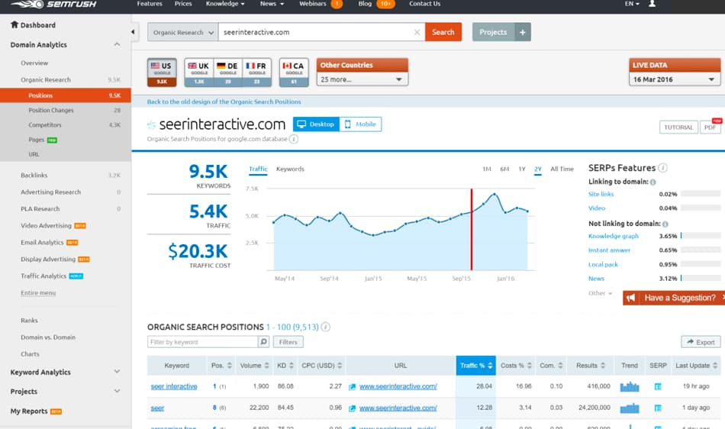
Chapter
07
https://www.semrush.com/

Slide 25
Chapter
لماذا يُعد التقييم عملية مستمرة؟
08
التغيرات في سلوك العملاء
سلوك العملاء يتغير باستمرار ويجب مواكبته
تطور القنوات الرقمية
ظهور قنوات وأدوات جديدة يتطلب تعديل الاستراتيجيات
قياس الأداء بمرور الوقت
يساعد التقييم المستمر على معرفة الاتجاهات وتحقيق استدامة النجاح
الاستجابة للأخطاء بسرعة
يتيح التقييم السريع معالجة الأخطاء قبل تفاقمها

Slide 26
Chapter
الربط بين أهداف الحملة وأداء التحليل
08
١- زيادة المبيعات
تحليل معدل التحويل لمعرفة مدى نجاح الحملة
٢- تعزيز الوعي بالعلامة التجارية
متابعة معدلات الوصول والتفاعل
٣- زيادة التفاعل مع المحتوى
تحليل معدلات النقر والمشاركة على الشبكات الاجتماعية
٤- تحسين تجربة العملاء
قياس ردود الفعل وتحليل التعليقات

Slide 27
Chapter
أهمية التحليل في تحسين الأداء
08
تحليل الأداء يوفر رؤى دقيقة تساعد على اتخاذ قرارات مستنيرة.
التقييم المستمر يدعم التحسين الفوري والمستقبلي.
الأدوات التحليلية تجعل العملية أكثر كفاءة ودقة.
فهم الجمهور المستهدف يضمن تصميم حملات أكثر تأثيرًا.

Slide 28
ما هي مؤشرات الأداء الرئيسية (KPIs)؟
Chapter
08
تعريف
أدوات قياس كمية أو نوعية تُستخدم لتقييم نجاح الحملة التسويقية
أهميتها
* قياس مدى تحقيق أهداف الحملة.
* مساعدة الفرق على متابعة الأداء واتخاذ قرارات مستنيرة.
تحليل بيانات التفاعل
الكمية (مثل معدل التحويل)
النوعية (مثل رضا العملاء)

Slide 29
Chapter
كيفية اختيار مؤشرات الأداء المناسبة؟
08
ربط المؤشرات بأهداف الحملة: اختيار مؤشرات تتوافق مع النتائج المرغوبة.
سهولة القياس: التأكد من أن البيانات المطلوبة متاحة وقابلة للتحليل.
المرونة: القدرة على تعديل المؤشرات بناءً على تطورات الحملة.
التوازن: استخدام مؤشرات تعكس الجوانب الكمية والنوعية.

Slide 30
Chapter
مؤشرات الأداء الشائعة في الحملات الرقمية
08
معدل النقر إلى الظهور (CTR): قياس عدد النقرات نسبة إلى مرات الظهور.
معدل التحويل (Conversion Rate): قياس عدد التحويلات نسبة إلى إجمالي الزوار.
معدل الارتداد (Bounce Rate): قياس نسبة الزوار الذين يغادرون الموقع بعد صفحة واحدة.
معدل العائد على الاستثمار (ROI): قياس الربحية مقارنة بالتكاليف.
معدل فتح الرسائل البريدية: تحليل التفاعل مع حملات البريد الإلكتروني.

Slide 31
تحليل معدل النقر إلى الظهور (CTR)
Chapter
08
تعريف
نسبة عدد النقرات إلى مرات الظهور (Clicks/Impressions).
أهميته
تقييم جاذبية الإعلان أو المحتوى
قياس فعالية الرسائل أو العناوين
كيفية تحسينه
استخدام عناوين جذابة وعبارات حث فعّالة (CTA).
تحسين تصميم الإعلانات

Slide 32
قياس معدل التحويل (Conversion Rate)
Chapter
08
تعريف
نسبة عدد التحويلات (Conversions) إلى إجمالي الزوار
أهميته
تحديد مدى تحقيق الحملة لأهدافها الرئيسية
قياس فعالية القنوات التسويقية المختلفة
كيفية تحسينه
تبسيط تجربة المستخدم
تحسين المحتوى وتصميم الصفحة

Slide 33
معدل الارتداد (Bounce Rate) ودلالته
Chapter
08
تعريف
نسبة الزوار الذين يغادرون الموقع بعد زيارة صفحة واحدة
الأسباب المحتملة
ضعف المحتوى أو عدم ملاءمته لتوقعات الجمهور.
بطء تحميل الصفحة
تصميم غير ملائم للأجهزة المختلفة
كيفية تقليله
تحسين جودة المحتوى.
تسريع وقت تحميل الصفحة.
جعل التصميم متجاوبًا

Slide 34

معدل العائد على الاستثمار (ROI)
Chapter
08
المعادلة
أهميته:
  قياس الربحية مقابل التكاليف.
  تحديد كفاءة الحملة وفاعليتها.
مثال عملي:
  حملة تكلفت 10,000 جنيه وأنتجت 20,000 جنيه من الإيرادات تحقق ROI بنسبة 100%.

Slide 35
Chapter
مؤشرات التفاعل مع المحتوى
08
الإعجابات (Likes)
مدى استحسان الجمهور للمحتوى
عليقات (Comments)
تعبير عن اهتمام الجمهور ومشاركته
لمشاركات (Shares)
مدى انتشار المحتوى وتأثيره
مشاهدات الفيديو (Video Views)
قياس التفاعل مع الفيديوهات الترويجية

Slide 36
Chapter
تحليل أداء القنوات المختلفة
08
القناة | المؤشرات الرئيسية | أهميتها
البريد الإلكتروني | معدل الفتح، معدل النقر | قياس التفاعل الشخصي مع العملاء.
وسائل التواصل | الإعجابات، المشاركات | قياس انتشار المحتوى وتأثيره الاجتماعي.
محركات البحث | معدل الزيارات، ترتيب SEO | تقييم الزيارات العضوية وأداء الكلمات.

Slide 37
أهمية معدلات الفتح والنقر في البريد الإلكتروني
Chapter
08
معدل الفتح (Open Rate)
يعكس نجاح العنوان في جذب اهتمام العملاء
معدل النقر (Click Rate)
يعكس فعالية المحتوى في تحفيز العملاء على التفاعل
كيفية تحسينه
استخدام عناوين جذابة وشخصية.
تحسين تصميم الرسائل ومحتواها

Slide 38
Chapter
أهمية استخدام الأدوات التقنية في التحليل
08
تبسيط عملية التحليل: أدوات التحليل توفر الوقت والجهد مقارنةً بالطرق اليدوية.
تحليل دقيق للبيانات: القدرة على جمع بيانات مفصلة من القنوات المختلفة.
اتخاذ قرارات استراتيجية: تقديم رؤى واضحة تدعم تحسين الأداء.
مراقبة الأداء في الوقت الفعلي: التفاعل السريع مع النتائج أثناء الحملة.

Slide 39
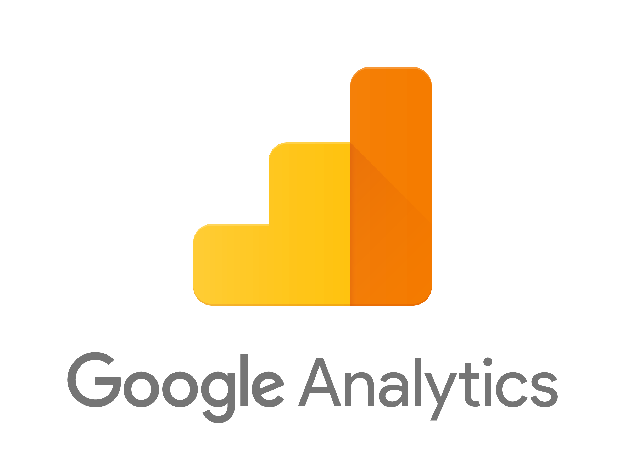
مثال للأدوات التقنية لتحليل مواقع الويب Google Analytics
Chapter
08
تحليل مصادر الزوار: معرفة كيف وصل الزوار إلى الموقع (محركات البحث، الشبكات الاجتماعية، إلخ).
تتبع سلوك المستخدمين: تحليل الصفحات الأكثر زيارة وسلوك الزوار داخل الموقع.
قياس معدل التحويل: تتبع الأهداف مثل التسجيل أو الشراء.
تقارير مخصصة: إنشاء تقارير مفصلة تلائم احتياجات الحملة.

Slide 40
Chapter
خطوات عملية لتحليل الحملات
08
ربط الأهداف بمؤشرات الأداء
مثل زيادة المبيعات أو تحسين التفاعل
تحديد الإطار الزمني للتحليل
فترة قصيرة أو طويلة المدى
فهم الجمهور المستهدف
ربط التحليل باحتياجات العملاء
تحديد الموارد المتاحة
التأكد من توفر الأدوات والفريق اللازمين

Slide 41
Chapter
جمع البيانات من القنوات المختلفة
08
١- تحديد القنوات المستخدمة
مثل الشبكات الاجتماعية، البريد الإلكتروني، محركات البحث
٢- استخدام أدوات تحليل مخصصة
مثل Google Analytics وMeta Ads Manager.
٣- تنظيم البيانات في تقارير مبدئية
لتسهيل عملية الفهم والمقارنة
٤- التحقق من دقة البيانات
التأكد من جمع بيانات صحيحة ومحدثة

Slide 42
Chapter
تنظيف البيانات لتحليل أكثر دقة
08
١- إزالة البيانات غير الضرورية
حذف العناصر التي لا تؤثر على التحليل
٢- معالجة الأخطاء
تصحيح الأخطاء مثل القيم المفقودة أو التكرار
٣- توحيد تنسيق البيانات
التأكد من أن جميع البيانات متسقة
٤- تقسيم البيانات إلى فئات
مثل العملاء الجدد مقابل العملاء المتكررين

Slide 43
Chapter
تصنيف البيانات حسب المؤشرات
08
المؤشر | البيانات المطلوبة | المصدر
معدل النقر (CTR) | عدد النقرات ومرات الظهور | Meta Ads Manager
معدل التحويل | عدد التحويلات وإجمالي الزوار | Google Analytics
معدل التفاعل | الإعجابات، المشاركات، التعليقات | Hootsuite Insights
معدل الارتداد | عدد الزوار الذين غادروا سريعًا | Google Analytics

Slide 44
Chapter
تحليل البيانات الكمية والنوعية
08
البيانات الكمية
تحليل الأرقام مثل معدلات التحويل والنقر
البيانات النوعية
تحليل التعليقات وردود الفعل
الجمع بين النوعين
للحصول على صورة شاملة عن أداء الحملة
تقديم توصيات بناءً على النتائج
تحسين المحتوى أو تغيير الاستراتيجية

Slide 45
Chapter
استخدام الاختبارات لتحسين الأداء (A/B Testing)
08
عناصر قابلة للاختبار
العنوان الرئيسي.
كيفية إجراء الاختبار
تقسيم الجمهور إلى مجموعتين.
تصميم الصفحة.
توقيت الإرسال
إرسال النسختين بشكل متزامن.
تحليل النتائج لاختيار الأفضل

Slide 46
Chapter
ربط النتائج بالتقارير النهائية
08
تلخيص الأداء
تقديم ملخص عن نجاح الحملة مقابل الأهداف المحددة
استخدام الرسوم البيانية
عرض النتائج بشكل بصري يسهل فهمه
تحديد النجاحات والإخفاقات
الإشارة إلى الجوانب التي عملت جيدًا وتلك التي تحتاج تحسينًا
تقديم توصيات
اقتراح استراتيجيات لتحسين الأداء في المستقبل

Slide 47
Chapter
تحليل الأخطاء وتصحيح المسار
08
تحديد الأخطاء الشائعة
مثل ضعف التفاعل أو ارتفاع التكلفة
فهم أسباب الأخطاء
تحليل البيانات لتحديد الأسباب
إجراء التعديلات
تحسين الرسائل أو تعديل الاستهداف
اختبار التعديلات
استخدام البيانات الجديدة لتأكيد نجاح التغييرات

Slide 48
Chapter
أهمية إعداد التقارير التحليلية
08
توثيق النتائج
تسجيل جميع البيانات والتحليلات لاستخدامها في المستقبل
مساعدة أصحاب القرار
تقديم رؤية واضحة تدعم اتخاذ قرارات استراتيجية
تحديد نقاط القوة والضعف
تحليل شامل يساعد في تحسين الأداء
تحسين الحملات المستقبلية
الاستفادة من النتائج لتجنب الأخطاء السابقة

Slide 49
العناصر الأساسية في تقرير التحليل
Chapter
08
مقدمة
لمحة عن أهداف الحملة وسياقها
البيانات المحللة
عرض البيانات المهمة بشكل مختصر
النتائج الرئيسية
مؤشرات الأداء والاتجاهات
التحديات
النقاط التي أثرت سلبًا على الأداء
التوصيات
مقترحات لتحسين الأداء

Slide 50
Chapter
عرض النتائج باستخدام الرسوم البيانية
08
سهولة الفهم: الرسوم البيانية تجعل البيانات المعقدة أسهل للفهم.
توضيح الاتجاهات: عرض أداء الحملة على مدار الوقت.
المقارنة بين القنوات: مقارنة أداء الشبكات الاجتماعية مقابل البريد الإلكتروني.
أنواع الرسوم:
الأعمدة: لعرض المقارنات.
الخطوط: لتوضيح الاتجاهات.

Slide 51
Chapter
مقارنة النتائج مع الأهداف المحددة
08
المؤشر | الهدف المحدد | النتيجة الفعلية | الحالة
معدل التحويل | 10% | 12% | تجاوز الهدف
معدل النقر | 5% | 4.5% | أقل من الهدف
معدل الارتداد | 30% | 28% | تم تحقيق الهدف

Slide 52
Chapter
اتخاذ القرارات بناءً على التحليل
08
تعزيز القنوات الناجحة
زيادة الاستثمار في القنوات ذات الأداء الجيد
تصحيح الأخطاء
تعديل الاستراتيجيات استنادًا إلى النتائج
تحديد أولويات جديدة
تخصيص الموارد بناءً على الأداء
التخطيط للمستقبل
استخدام النتائج لوضع استراتيجيات الحملات القادمة

Slide 53



Thank You

